Slide 1

航天电子系统设计 ----基本防护法
空间科学与技术学院

Slide 2
航天电子系统设计
第3章 基本防护法
§3.1 概述
§3.5 差分
§3.2 接地
§3.6 隔离
§3.3 屏蔽
§3.7 电缆选型
§3.4 滤波

Slide 3
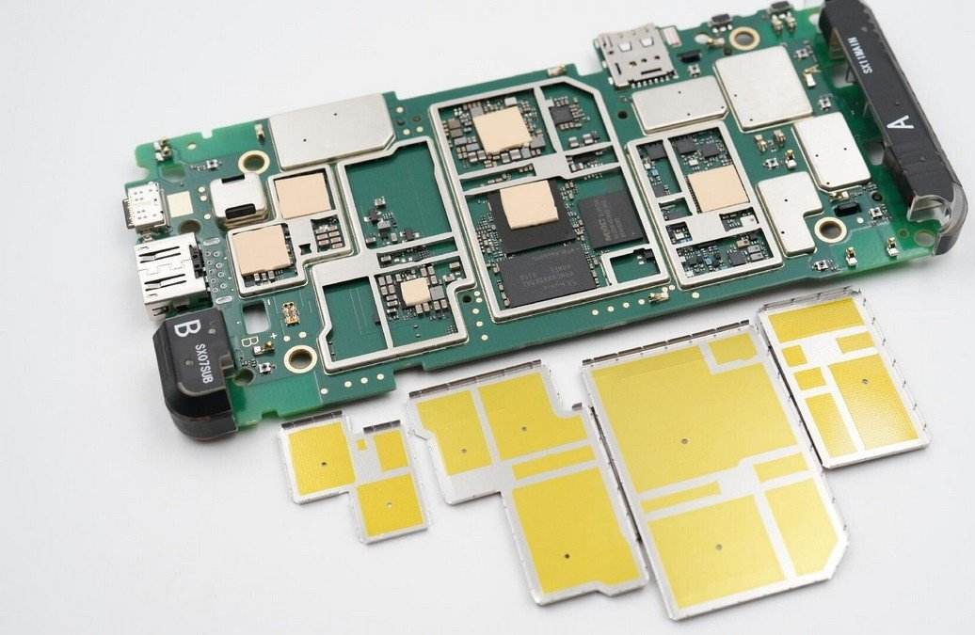
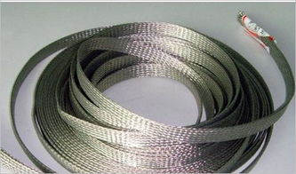
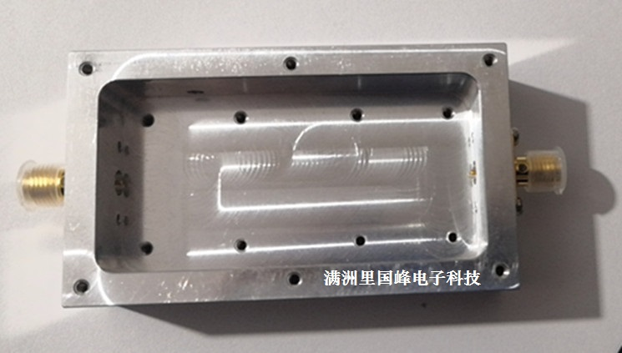
航天电子系统设计

Slide 4
航天电子系统设计
§3.3 屏蔽
§3.3.1 屏蔽的作用与分类
§3.3.2 屏蔽体设计
§3.3.3 屏蔽兼容考虑

Slide 5
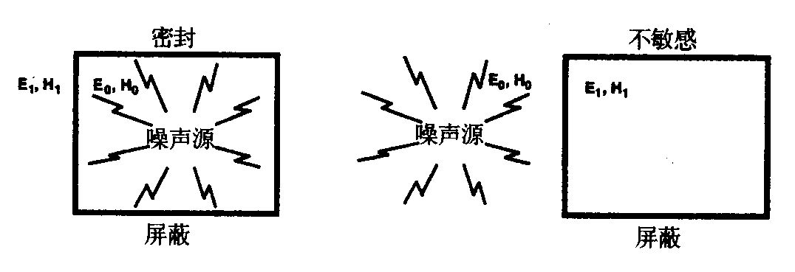
航天电子系统设计
屏蔽的作用 采用专门设计的屏蔽体
将电力线或磁力线限定在某一空间范围，针对易产生干扰的对象（主动屏蔽）
阻止电力线或磁力线进入某个空间区域，针对易被干扰的对象（被动屏蔽）
屏蔽的分类
电场屏蔽：切断电场耦合，近场，小电流、高电压、高阻辐射源（如棒状天线）
磁场屏蔽：切断磁场耦合，近场，大电流、低电压、低阻辐射源（如环状天线)
电磁屏蔽：切断电磁耦合，远场，高阻和低阻信号源

Slide 6
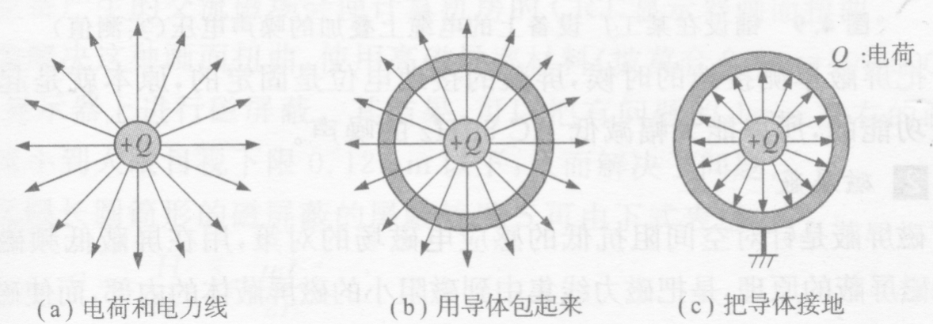
航天电子系统设计
电场屏蔽
适合抑制干扰电压与电场
屏蔽给干扰造成反射损失，反射损失随着频率的增加而减少
屏蔽效能与屏蔽体的厚度基本无关
屏蔽体必须接地
屏蔽体越封闭，屏蔽效能越好
屏蔽体的表面电导率越高，屏蔽效能越好
铝、铜

Slide 7
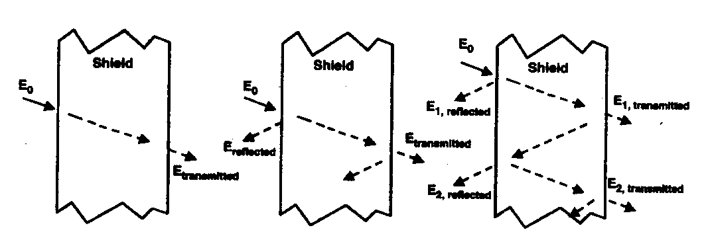
航天电子系统设计
电场屏蔽
吸收损耗A
反射损耗R
屏蔽体内的反射损耗M
电磁屏蔽效能

Slide 8
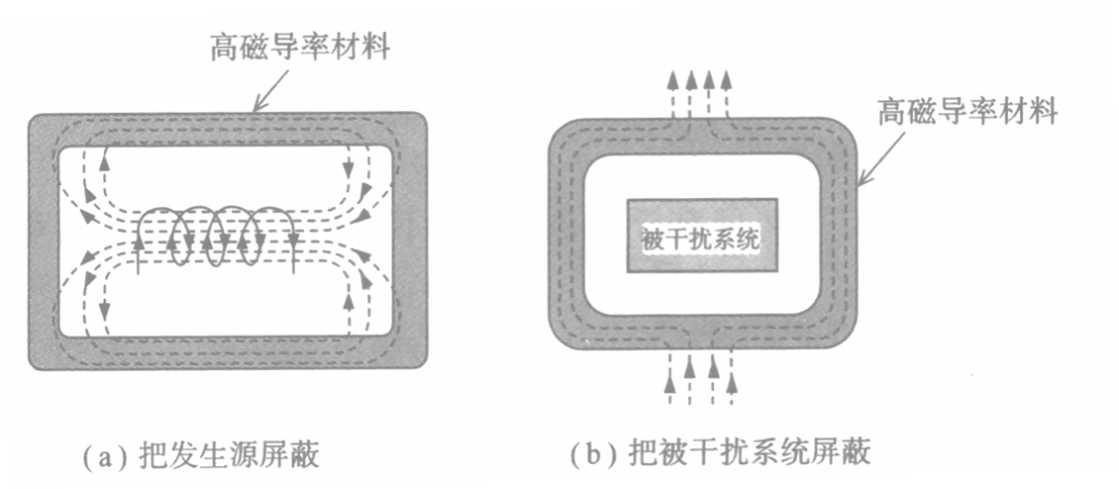
航天电子系统设计
磁场屏蔽
抑制
保护
适合抑制干扰电流与磁场
磁场在屏蔽体内产生涡流，涡流产生的磁场抵消或削弱了干扰磁场的影响，吸收损失随着频率的增加而增加
屏蔽体越厚，屏蔽效能越好（吸收损耗与屏蔽体的厚度成正比）
屏蔽体无需接地（屏蔽体是否接地并不影响磁场屏蔽的效果）
屏蔽体的磁导率越高，屏蔽效能越好
屏蔽体开小孔，有利于磁屏蔽，不利于电屏蔽

Slide 9
航天电子系统设计
§3.3 屏蔽
§3.3.1 屏蔽的作用与分类
§3.3.2 屏蔽体设计
§3.3.3 屏蔽兼容考虑

Slide 10
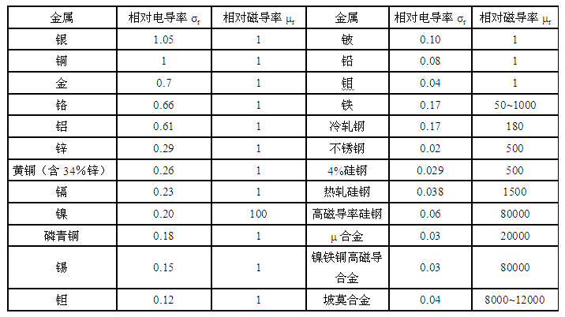
航天电子系统设计
屏蔽材料
最好的电场屏蔽材料是铜，最好的磁屏蔽材料镍合金，铁则兼而有之，适合用作电磁屏蔽

Slide 11
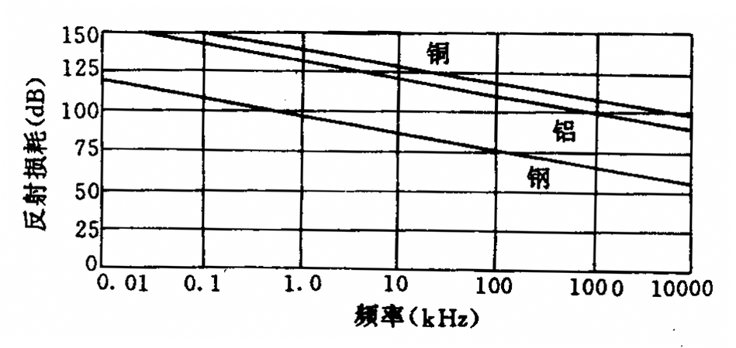
航天电子系统设计
电场屏蔽----屏蔽效能与频率关系
电场屏蔽效能：铜>铝>钢，低频>高频，反射损耗越大，电场屏蔽效能越高

Slide 12
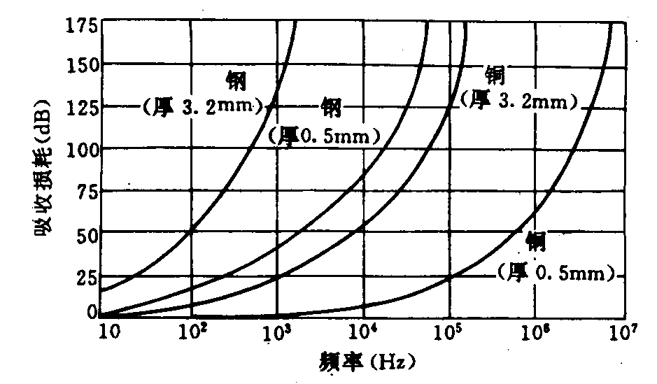
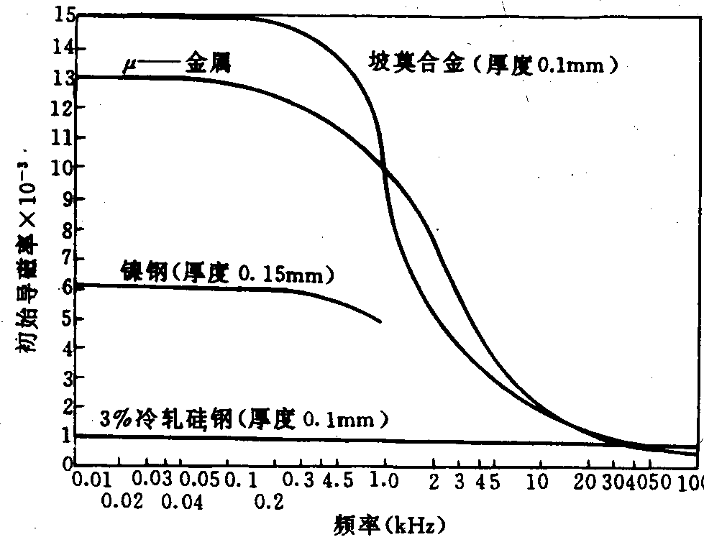
航天电子系统设计
磁场屏蔽----屏蔽效能与频率关系
高电导率材料的磁场屏蔽效能：钢>铜，3.2mm厚>0.5mm厚，高频>低频，吸收损耗越大，磁场屏蔽效能越高
高磁导率材料的磁场屏蔽效能：坡莫合金>μ-金属>镍钢>3%冷轧硅钢，低频>高频，磁导率越大，磁场屏蔽效能越高
12

Slide 13
航天电子系统设计
小型电子设备：轻型铝合金、镁合金，比铜成本低、易加工、重量轻。为弥补磁屏蔽能力的不足，可在铝合金上镀一层高磁导率的金属材料或非晶态材料（如坡莫合金）
大型电子设备：优质冷轧钢板或纯铁板。为提高电导率，可在冷轧钢板上镀一层铜，最外面再镀一层镍来防腐蚀并增加耐磨性
经济型电子设备：表面镀有导电涂层的工程塑料机箱，造型美观，价格低廉，重量轻，加工方便，但屏蔽效果不如纯金属（导电涂层的电阻率约为1Ω/□，屏蔽效果30~70dB，后者电阻率<0.1Ω/□，屏蔽效果可>100dB），而且耐摩擦性差，容易脱落，易产生静电

Slide 14
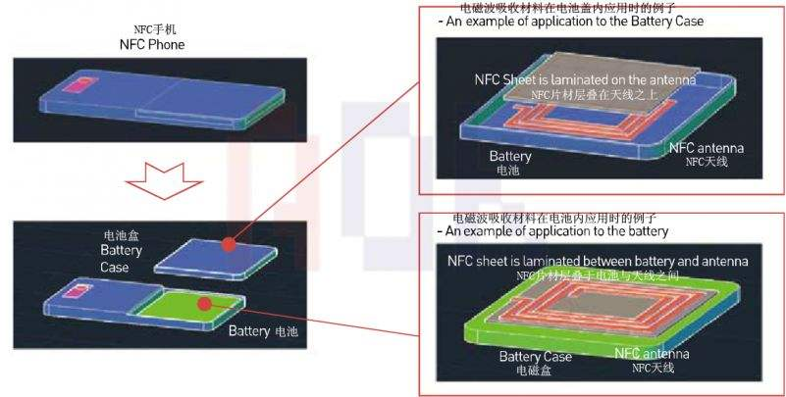
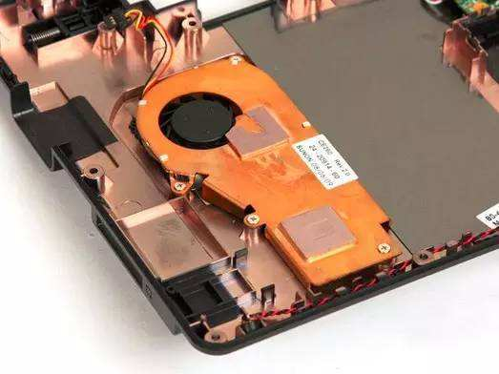
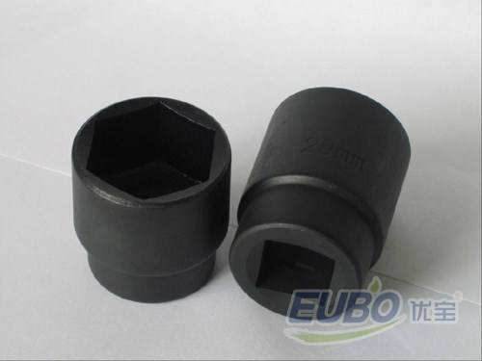
航天电子系统设计
手机中NFC与常规电路屏蔽设计
设备内部全屏蔽设计
塑料件+金属涂层

Slide 15
航天电子系统设计
电场屏蔽>磁场屏蔽：由于导电涂层极薄，几乎只有反射损耗，没有吸收损耗，故对电场的屏蔽效能远优于对磁场的屏蔽效能。因此，导电性好的铜、金、铝等金属涂层的效果优于磁导率高的镍系金属
高频屏蔽>低频屏蔽：导电涂层的屏蔽效果会随频率下降而减少，为带导电涂层的机箱适用于高频设备
厚涂层>薄涂层：对于同类金属涂层，涂层越厚，屏蔽效能越高。当导电涂层的厚度小于500nm时，其屏蔽效能基本上不随频率的变化而变化。双面涂比单面涂好
致密涂层>稀疏涂层：涂层的致密性越好，即构成涂层的导电颗粒间距越小，屏蔽效能越高。

Slide 16
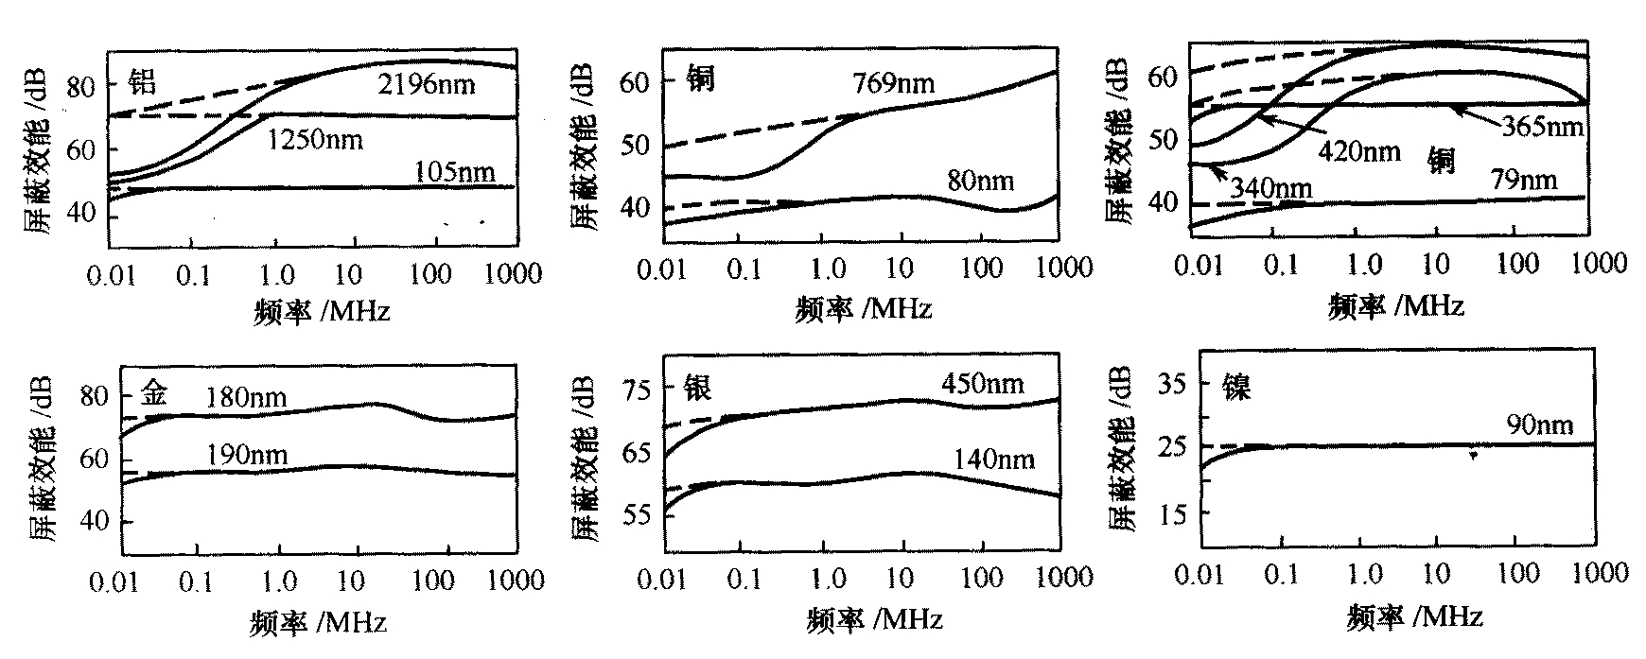
航天电子系统设计
不同金属、不同厚度导电薄膜的屏蔽效能-频率特性的比较

Slide 17
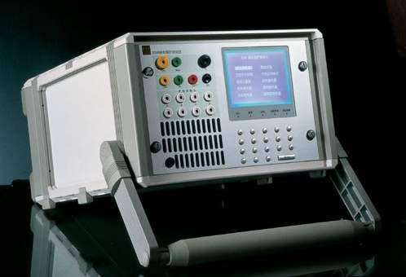
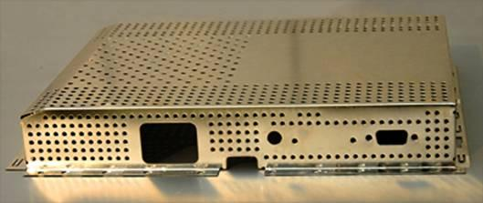
航天电子系统设计
屏蔽开口对性能的影响
开口是屏蔽壳体设计常见和必须的需求

Slide 18
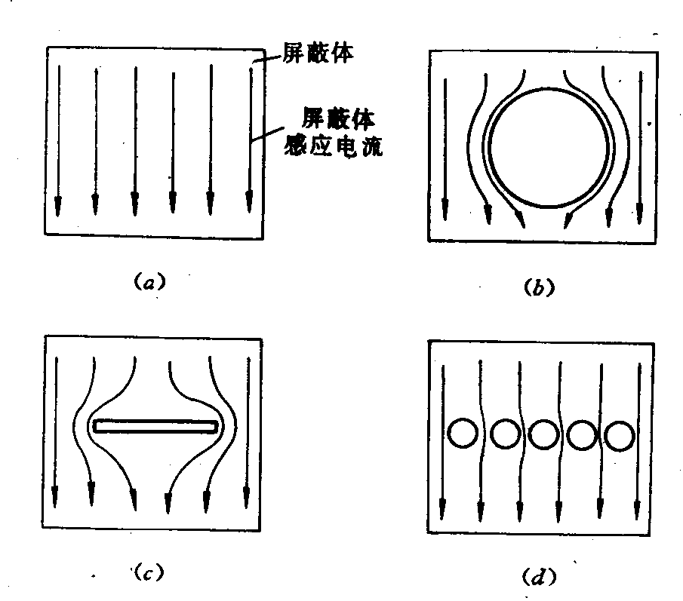
航天电子系统设计
屏蔽体无开口，感应电流均匀流动
大圆孔迫使电流迂回流动并由此产生泄漏
细窄缝迫使电流迂回流动并由此产生泄漏，其宽度与大圆孔相同。虽面积远小于大圆孔，产生的泄漏效果确几乎相同
多个小圆孔的总面积与大圆孔相同，但泄漏却远小于大圆孔。孔径越小，间距越大，则泄漏越小

Slide 19
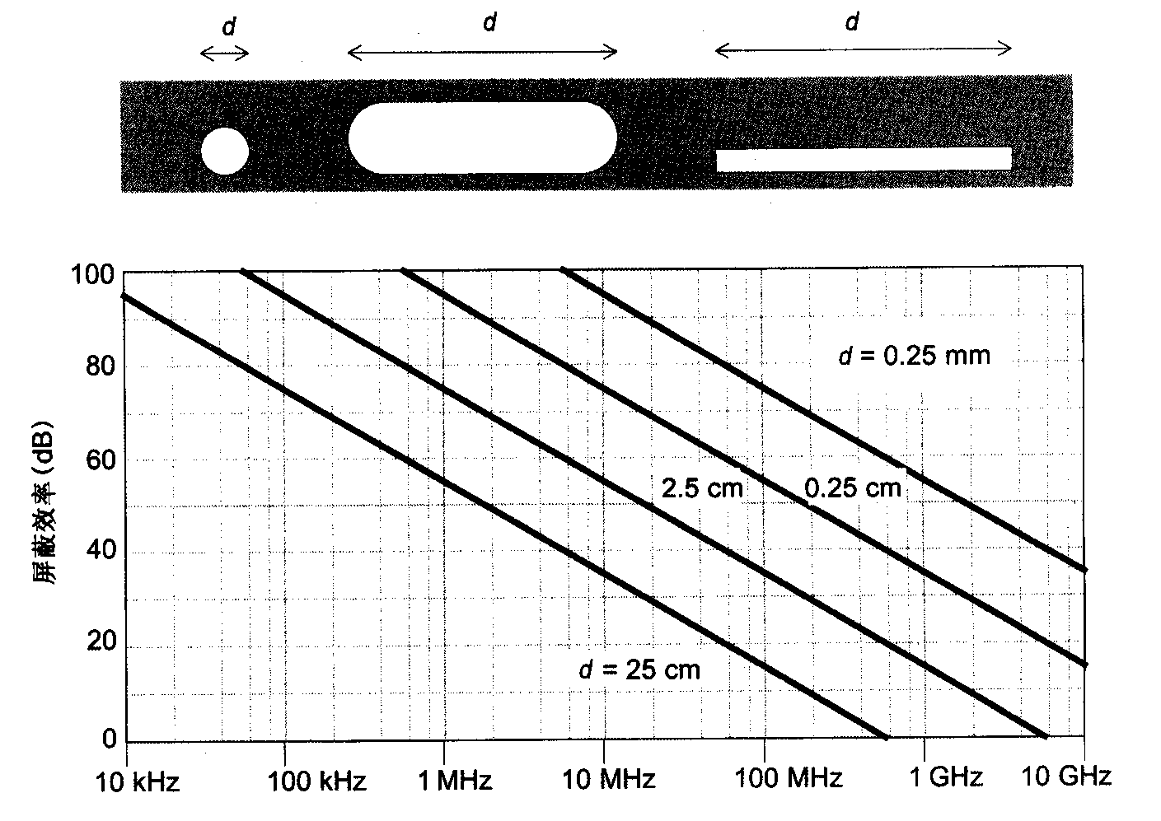
航天电子系统设计
开口尺寸对性能的影响

Slide 20
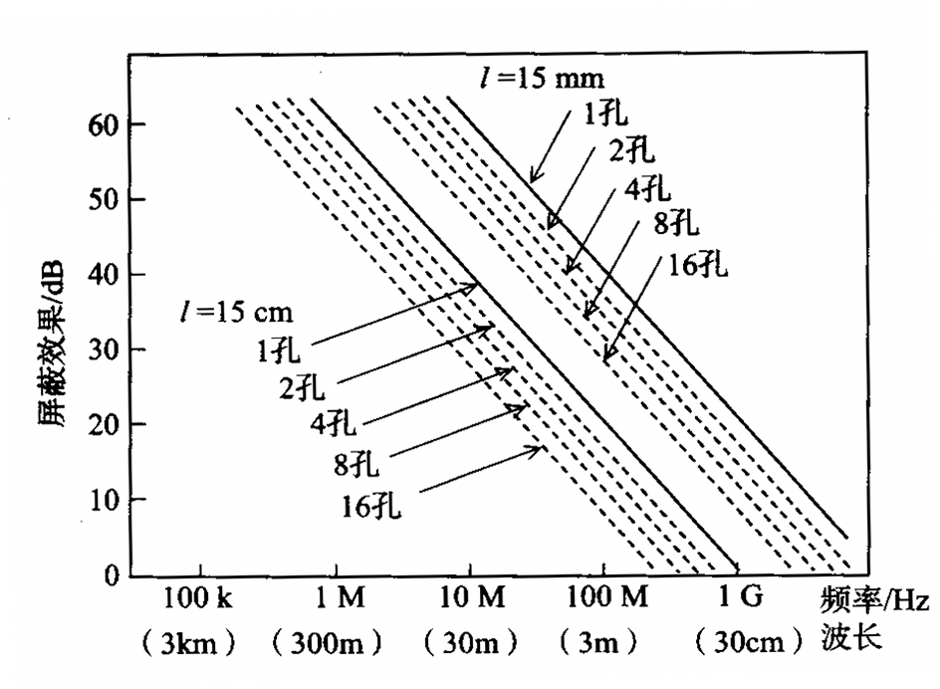
航天电子系统设计
开口数量对性能的影响
孔数增加1倍，S下降约6dB
100个4mm孔的网，其屏蔽效能比单个4mm孔下降20dB

Slide 21
航天电子系统设计
屏蔽效能的好坏不取决于开口的面积或宽度而取决于开口的长度（即最大线性尺寸），如板上不得不有长条缝隙，最好能采用多个等效的小孔来代替缝隙
对于多孔情形，屏蔽效能的好坏，不取决于孔的总面积而取决于最大孔径的总长度
在屏蔽效能一定的条件下，频率越高，允许的最大开口长度越小。商用产品的缝隙开口尺寸通常不应超过λ/20
在屏蔽体不同表面上的开口所产生的泄漏电场方向不同，故其屏蔽衰减效果不会相互叠加
频率 (MHz) | 最大允许缝隙长度(in)
30 | 18
100 | 6
300 | 2
500 | 1.2
1000 | 0.6(1.6cm)

Slide 22
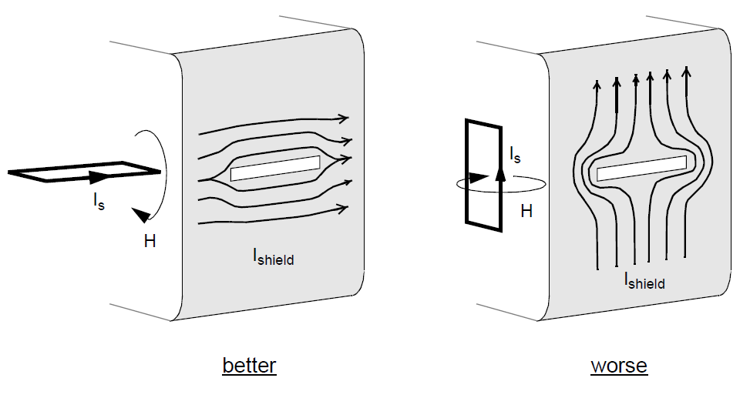
航天电子系统设计
开口方向与内部导线关系
XOY
XOZ
屏蔽体内的导线（如PCB走线或电缆）的走向尽可能平行于开口长度方向，可减轻开口对电流通道的阻挡作用
屏蔽体内的导线尽可能远离开口，因为开口附近的漏电场最大

Slide 23
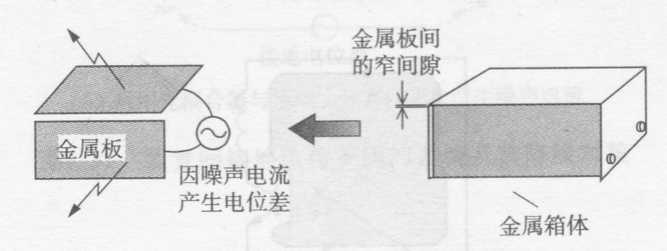
航天电子系统设计
即使缝隙很窄，只要缝隙足够长，也能产生可观的电磁泄漏
当缝隙长度> λ/100时，将产生明显的泄漏；当缝隙长度= λ/2时，将产生最大的泄漏
一般要求缝隙长度必须<λ/20，最好<λ/100

Slide 24
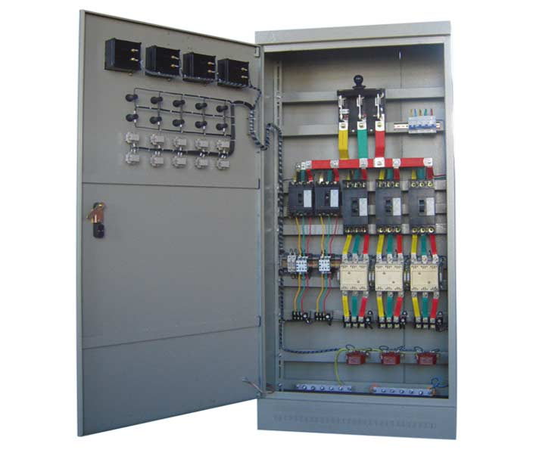
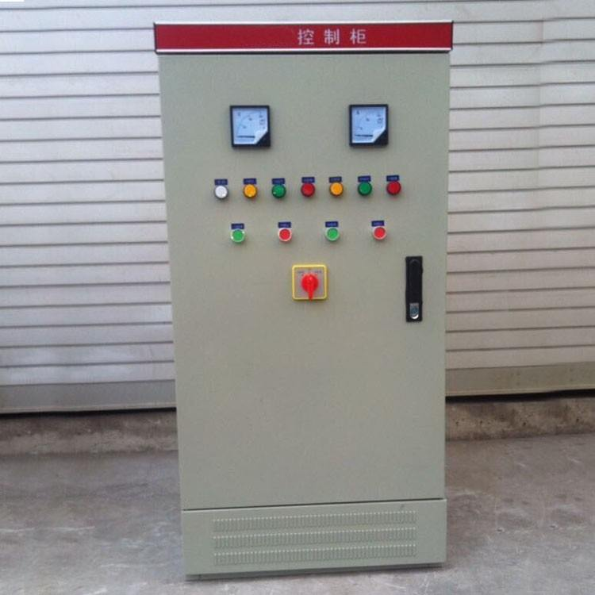
航天电子系统设计
配电柜
控制柜

Slide 25
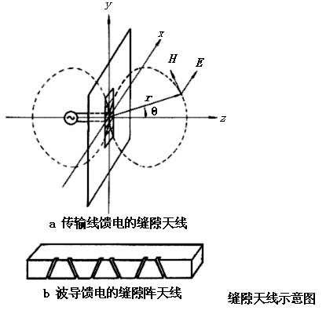
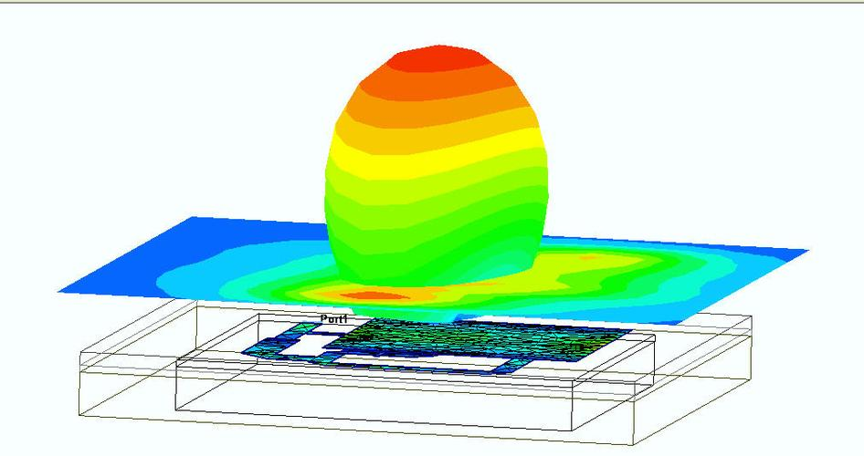
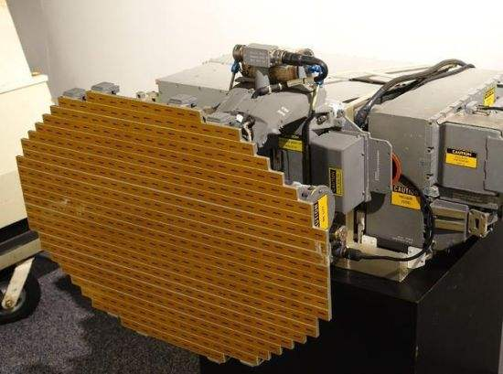
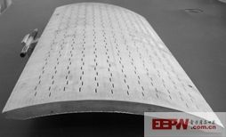
航天电子系统设计
课外知识—缝隙天线
缝隙垂直方向辐射电场
圆极化缝隙天线
增益—特性

Slide 26
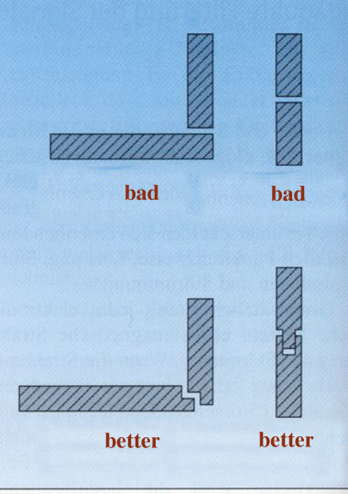
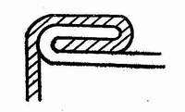
航天电子系统设计
缝隙处理方法
更好的方法是采用翻边咬合式接缝，咬合前先清除接合面上的非导电物质，然后将二者咬合起来，用适当的压力使之成形，最后进行焊接或者紧固
平搭接缝
阶梯形接缝
翻边咬合式接缝

Slide 27
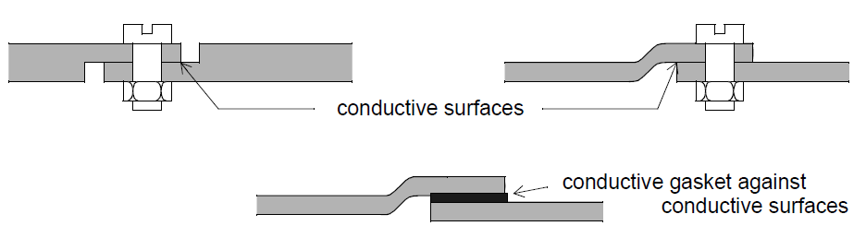
航天电子系统设计
一般用螺钉紧固，螺钉的间距应尽量短。但螺钉间距受结构及安装工艺限制不便太小，加之配合表面的不平整和面板材料可能的翘曲变形，不可避免地会在结合面产生接缝，使屏蔽效能下降。为此，可采用导电衬垫来堵缝

Slide 28
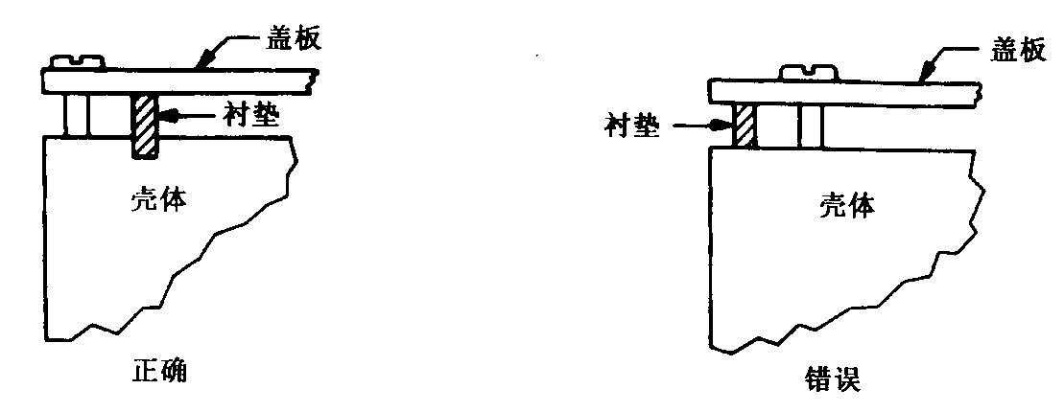
航天电子系统设计
柔性：导电衬垫应有一定的厚度，易变形，富有弹性，以便能充分填补缝隙，并与屏蔽体之间形成良好的电接触
导电性：导电衬垫的导电率要高，保证搭接点之间的电阻<2mΩ
电化学稳定性：导电衬垫能够耐腐蚀，与屏蔽体导体之间不会发生电化学反应
衬垫的安装位置：衬垫应位于面板紧固螺钉内侧而非外侧，以防螺钉之间的空隙产生泄漏
经常出错

Slide 29
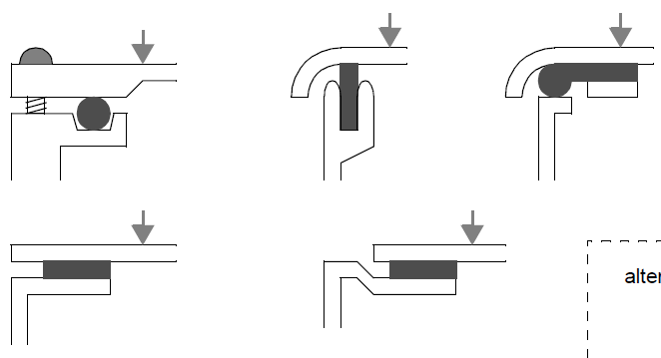
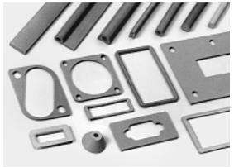
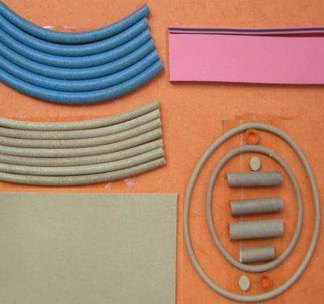
航天电子系统设计
导电橡胶的安装方法：为保证接缝处的电连续性，金属表面不能喷漆、氧化、铝阳极电镀或贴绝缘膜

Slide 30
航天电子系统设计
屏蔽体形状
球形>圆柱形>钝圆角长方体，尽量避免尖棱和锐角，以防止电场集中
屏蔽体位置
电场屏蔽：屏蔽体尽量靠近被屏蔽对象，以增加二者之间的耦合电容
磁场屏蔽：被屏蔽对象尽量放在屏蔽体中心位置
屏蔽体的尺寸
矩形屏蔽体的任何一边的边长不应为信号半波长（λ/2）的整数倍，否则屏蔽体就成为平行板波导（Parallel-Plate Waveguide，PPW)，可能因发生谐振而产生驻波。

Slide 31
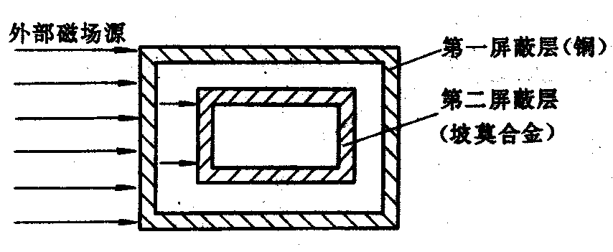
航天电子系统设计
双层磁屏蔽：材料的磁导率会随场强的上升而上升，最终达到一个饱和点。磁导率越高，达到饱和时的场强越小，因此高磁导率材料易在强磁场下产生饱和，从而降低屏蔽效果。为此，对磁屏蔽要求高的场合，可采用双层屏蔽。用较低磁导率的材料（如铜）做外层屏蔽，对磁场作初步衰减；用高磁导率的材料（如坡莫合金）做内层屏蔽，彻底屏蔽磁场

Slide 32
航天电子系统设计
§3.3 屏蔽
§3.3.1 屏蔽的作用与分类
§3.3.2 屏蔽体设计
§3.3.3 屏蔽兼容考虑

Slide 33
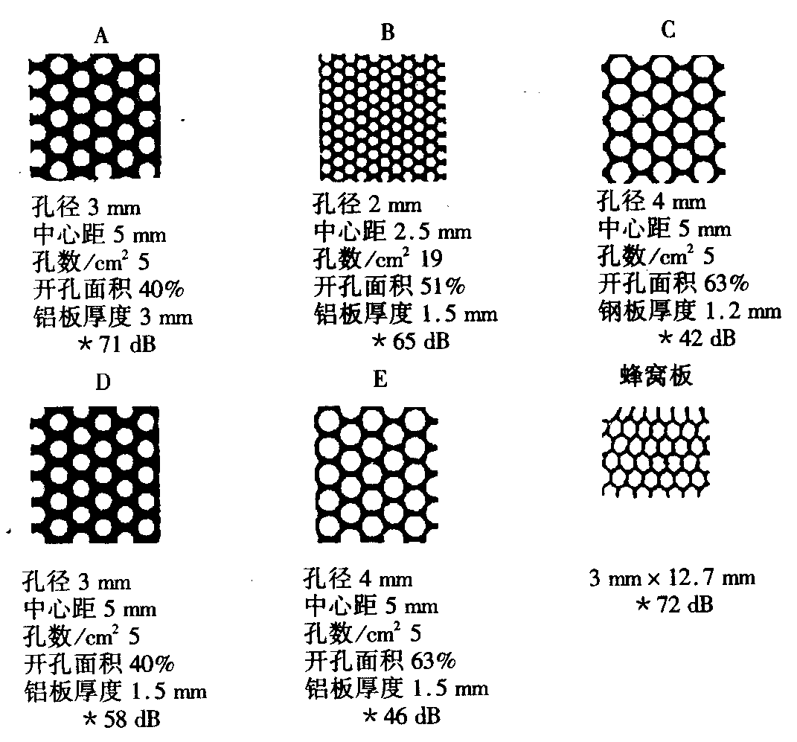
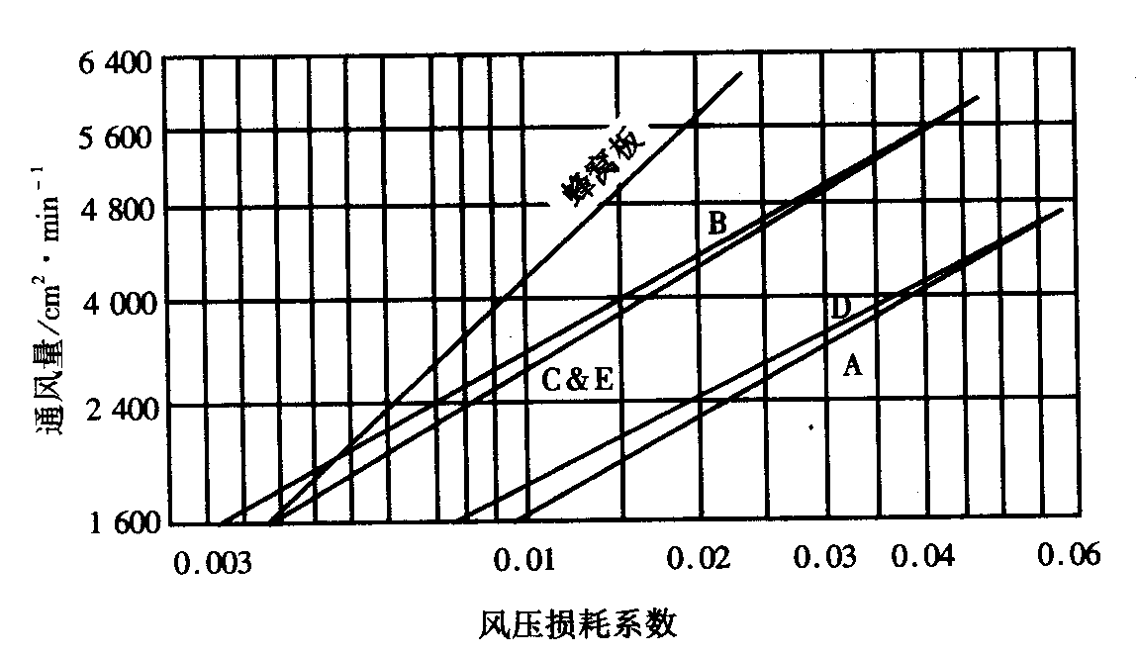
航天电子系统设计
屏蔽与散热的兼容设计
蜂窝尺寸3mm
铝板厚度1.27mm
开孔面积最大可达98％
为了兼顾屏蔽机箱的通风散热要求，可采用多孔金属板或金属丝网。孔洞形状及尺寸的选择要兼顾屏蔽效能、风压损耗以及机械强度。如蜂窝板的屏蔽与散热相对较好，但机械强度偏低
33

Slide 34
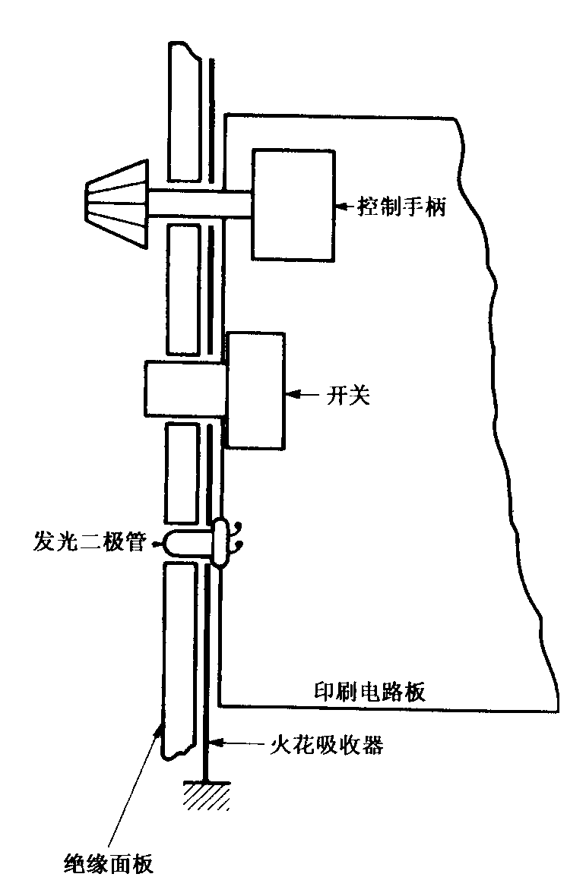
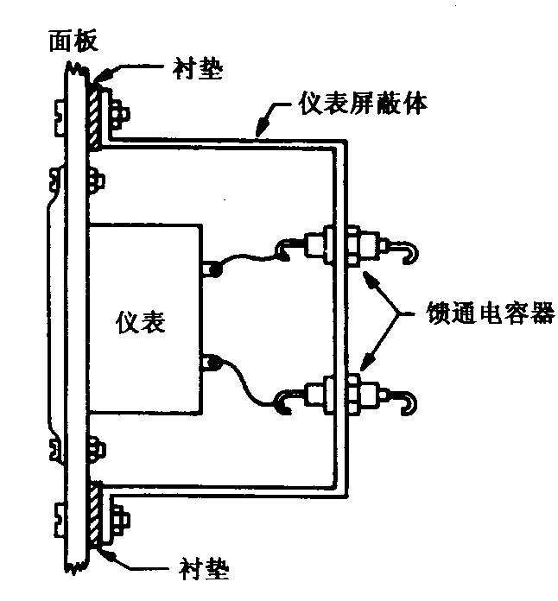
航天电子系统设计
屏蔽与非导体的兼容设计
孔
孔

Slide 35
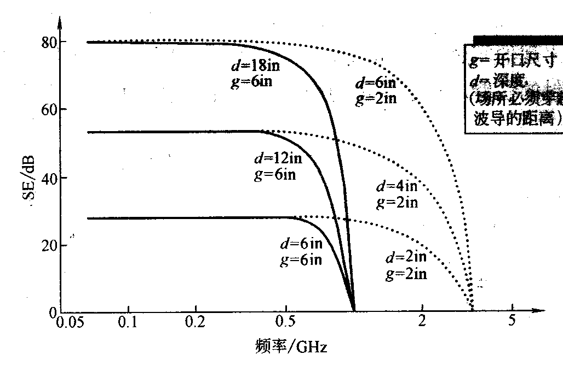
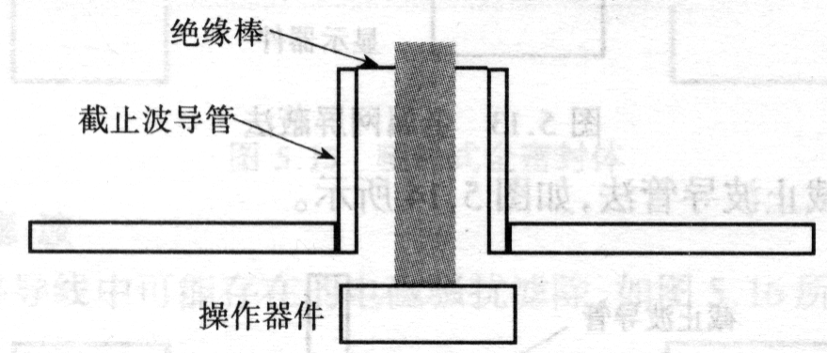
航天电子系统设计
螺钉孔-----波导法
g
d
设计截止频率>>信号频率的截止波导管作为绝缘操作器件的导出通道
圆形波导：
截止频率 f_{cutoff}[Hz]≈6.9x10⁹/g[in]
g为波导直径，当f<0.5f_{cutoff}时，屏蔽效能S[dB]≈32d/g
其它形状波导：
截止频率 f_{cutoff}[Hz]≈5.9x10⁹/g[in]
g为波导最大尺寸，当f<0.5f_{cutoff}时，屏蔽效能S[dB]≈27.2d/g
6个不同尺寸的波导的屏蔽效能
在开口宽度(g）一定的情况下，深度(d)越大，屏蔽效果越好
50mm（2in）直径的波导在1GHz以下频率可以获得其全部的屏蔽效能
35

Slide 36
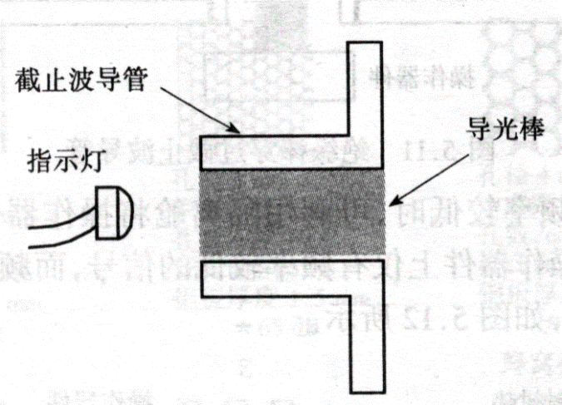
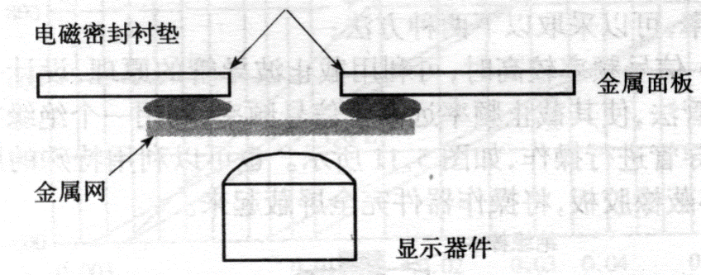
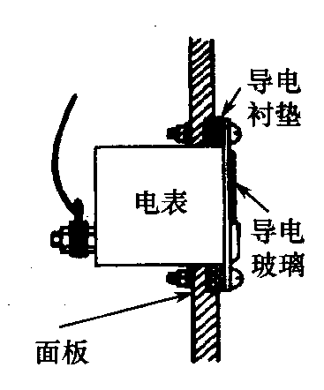
航天电子系统设计
显示孔-----透光屏蔽法
在截止波导管内填充导光材料，以便外部观察
在显示器件外加可透光的金属网或屏蔽玻璃
可透光的屏蔽材料
屏蔽玻璃：编织的细密金属丝网夹于两块玻璃或有机玻璃之间。若采用蜂窝状结构可兼顾透光性和电磁屏蔽效果。织得越密，屏蔽效能越高（如每英寸80～150根）。由于光的衍射作用，不利于观察窗口显示内容的细节
导电玻璃：在玻璃薄片或透明塑料上喷涂金属薄膜（如铟-锡-氧化物(ITO))，对100MHz以下的干扰屏蔽效果较好，透光率优于屏蔽玻璃（60%~80%），但屏蔽效能较低，特别是在10MHz的频率以上时
用导电玻璃屏蔽显示仪表
36

Slide 37
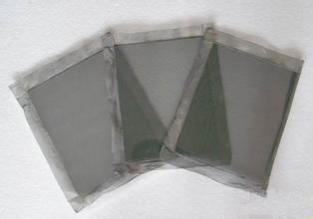

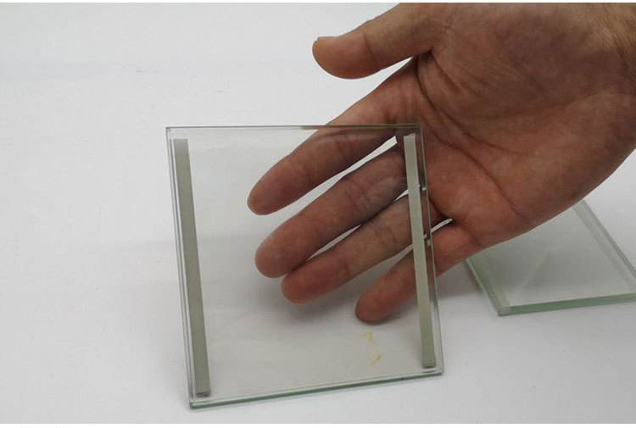
航天电子系统设计
屏蔽玻璃：编织的细密金属丝网夹于两块玻璃或有机玻璃之间
导电玻璃：在玻璃薄片或透明塑料上喷涂金属薄膜
37

Slide 38
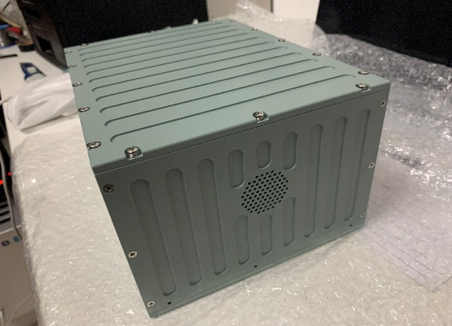
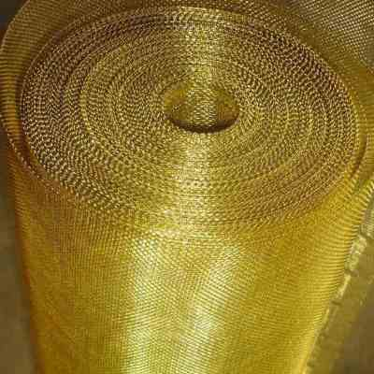
几乎颠覆性重新设计了一轮
硬件：降频
软件：待机

